Slide 1
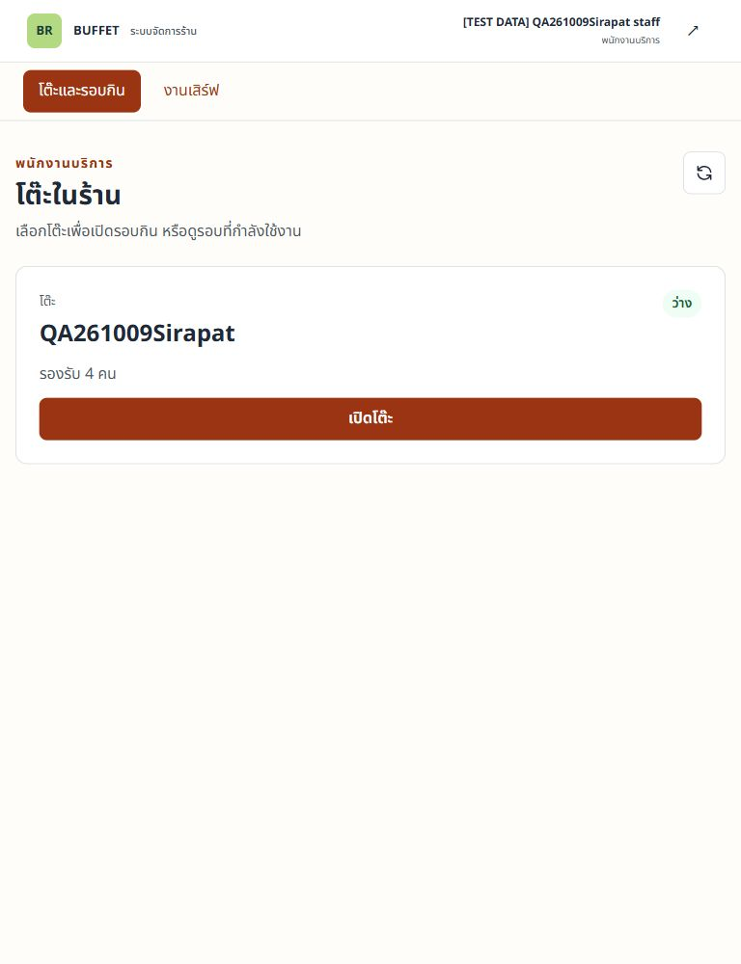
การทดสอบระบบ
Component / JUnit
ตรวจ validation, role และ QR retry
รวมถึงการสแกนใหม่และการตอบกลับช้า
CI / PostgreSQL
ทดสอบ migration และ concurrency
บนฐานข้อมูลที่สร้างแยกสำหรับทดสอบ
Public HTTPS
ใช้งานจริงครบ 4 บทบาท ตั้งแต่เปิดโต๊ะถึงปิดโต๊ะ
โต๊ะว่างหลังปิดรอบทดสอบ
ศิระพัทธ์ · QA · 9 ตุลาคม 2026
1
Notes:
เราแบ่งการตรวจตามสิ่งที่ต้องพิสูจน์ค่ะ Component และ JUnit ตรวจเงื่อนไข รวมถึงการตอบกลับช้า การสแกน QR ใหม่ และสิทธิ์ของแต่ละบทบาท ส่วน CI มี PostgreSQL แยกสำหรับ migration และ concurrency เว็บ Render ตรวจการทำงานจริงผ่าน HTTPS โดยสร้างบัญชีทดสอบตามที่ผู้ใช้อนุญาต และเดินครบตั้งแต่เปิดโต๊ะจนปิดโต๊ะ ผลแต่ละระดับมีหน้าที่ต่างกัน จึงบันทึก revision กับ environment แยกไว้เพื่อให้ตรวจย้อนกลับได้ค่ะ
Sources: https://github.com/PavaritPramual/buffet-restaurant-management-system/pull/36
https://github.com/PavaritPramual/buffet-restaurant-management-system/blob/codex/sirapat-public-regression/doc/testing/sirapat-public-regression-2026-10-09.md
CI at a43a558: https://github.com/PavaritPramual/buffet-restaurant-management-system/actions/runs/37876412024
Screenshot: public browser session2, staff-closed-available-768.jpg, no mocks; viewport emulation.

Slide 2
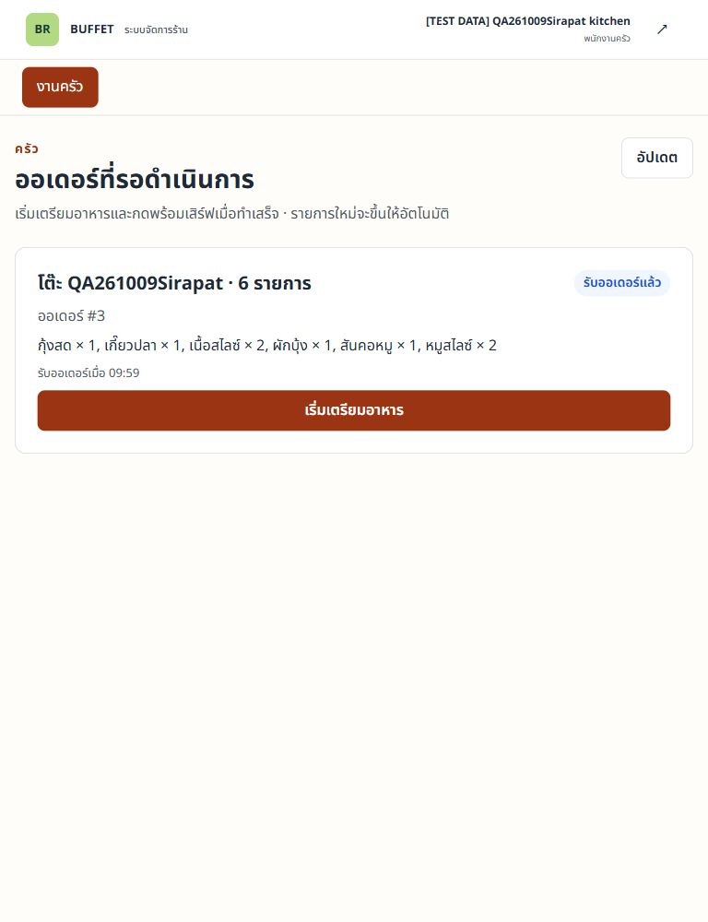
ผลทดสอบและ QR ลูกค้า
352
125
Backend / PostgreSQL
Frontend
CI ผ่าน ไม่มี backend test ที่ข้าม
Public API 12 กลุ่ม · Browser 12 กลุ่ม ผ่าน
เพิ่มอาหารพร้อมสั่ง 30 เมนู ใน 5 หมวด
QR ส่งจริง 6 เมนู รวม 8 ชิ้น เป็นออเดอร์ #3
ครัวได้รับครบ และลูกค้าโหลดกลับมาเห็นออเดอร์
ศิระพัทธ์ · QA · 9 ตุลาคม 2026
2
Notes:
รอบวันที่ 9 ตุลาคม เราตรวจ API จริงผ่าน 12 กลุ่ม และใช้งานหน้าเว็บจริงอีก 12 กลุ่มค่ะ ลูกค้าเพิ่มจำนวนและยืนยันออเดอร์ ครัวเริ่มเตรียมจนพร้อมเสิร์ฟ พนักงานเสิร์ฟ และสถานะกลับมาที่ลูกค้าได้ หลังขอคิดบิล ระบบไม่รับออเดอร์เพิ่ม เราทดลองชำระและปิดโต๊ะ แล้วตรวจว่าสิทธิ์ลูกค้าถูกยกเลิกด้วย อีกส่วนตรวจ Stock และ Profile ว่าบันทึกแล้วโหลดกลับได้ การแก้ข้อความ QR ภาษาไทยเพิ่ม 4 tests รวมเป็น 125 ที่ผ่านทั้งในเครื่องและ CI ของ PR #36 ส่วน backend ใน CI ผ่าน 352 tests ไม่มีการข้าม PostgreSQL ตัวเลข 12 เป็นกลุ่มสถานการณ์ ไม่ใช่จำนวน JUnit cases และ CI ยังไม่ใช่หลักฐานการ deploy ค่ะ
เพิ่มเติมตามการทดสอบเมนูจำนวนมาก: เพิ่ม30เมนูพร้อมสั่งและ2เมนูปิดขาย ใน5หมวด ลูกค้าเห็นเมนูพร้อมสั่ง32รายการรวมของเดิม ส่วนปิดขายไม่แสดงและสั่งผ่านAPIไม่ได้ ลูกค้าสแกนQRใหม่แล้วสั่ง6เมนูรวม8ชิ้นจาก5หมวดเป็นออเดอร์3 ครัวได้รับครบ และโหลดหน้าลูกค้าใหม่ยังเห็นออเดอร์เดิม หลังเสิร์ฟ ขอคิดบิล ชำระ499บาท และปิดรอบ4 โต๊ะกลับAVAILABLE ตัวเลข12เป็นผลรอบหลัก ส่วนเมนูจำนวนมากเป็นการตรวจเพิ่มเติม ไม่รวมบวกเป็นtest casesใหม่โดยอัตโนมัติ
Sources: https://github.com/PavaritPramual/buffet-restaurant-management-system/pull/36
https://github.com/PavaritPramual/buffet-restaurant-management-system/blob/codex/sirapat-public-regression/doc/testing/sirapat-public-regression-2026-10-09.md
CI at a43a558: https://github.com/PavaritPramual/buffet-restaurant-management-system/actions/runs/37876412024
Volume evidence: test/evidence/sirapat-public-2026-10-09/volume/results.json and browser-results.json; screenshot kitchen-six-lines-768.jpg.

Slide 3
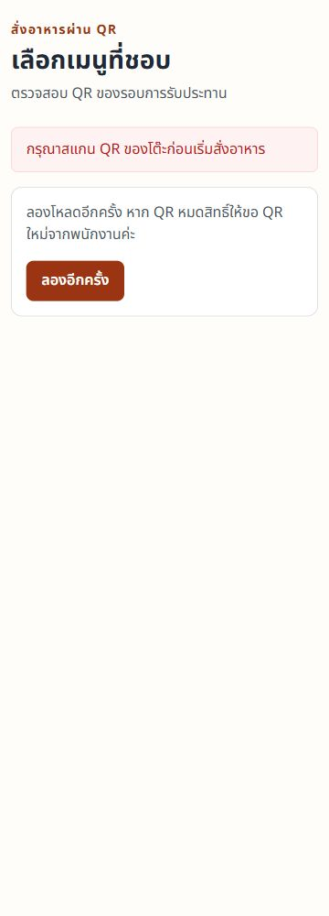
ขอบเขตหลักฐานและงานก่อน Final
ตรวจแล้ว
Cookie บน HTTPS เป็น Secure / HttpOnly / SameSite
ลูกค้า 2 cookie contexts ตรวจที่ API
หน้าเว็บใช้ 1 browser context และจำลองขนาดจอ
ยังรอ
QR ภาษาไทยแก้แล้วใน PR #36 รอ review / deploy
การหมดอายุตามเวลา 8 ชั่วโมงและ staff TTL
ยืนยัน live SHA, runtime/schema และ release
คำแนะนำ QR ภาษาไทย
ตรวจในเครื่อง ยังไม่ขึ้น Render
ศิระพัทธ์ · QA · 9 ตุลาคม 2026
3
Notes:
เราตรวจ attributes ของ cookie บน HTTPS จริงแล้วค่ะ และใช้ cookie jars สองชุดแยกกันสำหรับลูกค้าสองคนใน API แต่การตรวจหน้าเว็บใช้ browser context เดียวและจำลองขนาดจอ จึงยังไม่เรียกว่าใช้มือถือจริงสองเครื่อง ระหว่างตรวจพบข้อความ QR ที่แสดงภาษาอังกฤษ เราแก้ให้มีคำแนะนำภาษาไทยและทดสอบในเครื่องแล้ว แต่ยังต้อง review และ deploy การตั้งอายุ cookie 8 ชั่วโมงยังไม่ใช่ผลทดสอบหลังเวลาผ่านครบ 8 ชั่วโมง ส่วน live SHA, runtime และ schema ต้องมีเจ้าของยืนยัน ก่อนรับรอง Final และซ้อมนำเสนอทั้งทีมค่ะ
Sources: https://github.com/PavaritPramual/buffet-restaurant-management-system/pull/36
https://github.com/PavaritPramual/buffet-restaurant-management-system/blob/codex/sirapat-public-regression/doc/testing/sirapat-public-regression-2026-10-09.md
CI at a43a558: https://github.com/PavaritPramual/buffet-restaurant-management-system/actions/runs/37876412024
Screenshot: local isolated H2 real missing-session API, customer-missing-360.jpg. Customer lifetime Max-Age28800 is cookie evidence, not elapsed8h proof. This separate deck does not certify canonical team Canva or a release.

